Slide 1
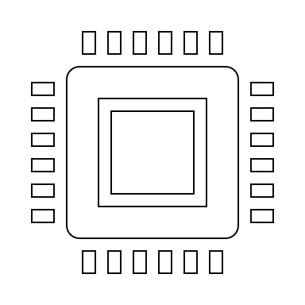
Smart Card
Trabalho de GSO

Slide 2
O que é Smart Card ?
“O Smart Card (Cartão Inteligente) é um hardware capaz de gerar e armazenar as chaves criptográficas que irão compor os certificados digitais. Uma vez geradas as chaves, estas estarão totalmente protegidas, pois não será possível exportá-las ou retirá-las do cartão (seu hardware criptográfico), além de protegê-las de riscos como roubo ou violação.”

Slide 3

Dr. Kunitaka Akimura
Telécard, na França. Usado para ligaçes telefônicas
VISA desenvolve JavaCards
Rolad Moreno
Cartões Blue, na França
1970
1980
1990
2000
Os cartões SIM entraram em uso
Huneywell Bull, SGS Tomson,Sclhumberger.
Produziam cartões com IC card.
Alemanha anuncia cartões de saúde com SC

Slide 4
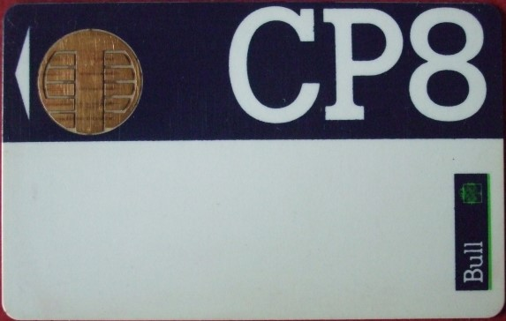
BULL CP8 criado por Michel uregon

Slide 5
Leitor de Smart Card
Praticamente é um mini-computador, a maquina também contem chips que são conectados a um servidor externo (computador) com a ajuda de seu leitor.
Este leitor permite o contato entre o ship do cartão e a leitura de dados do mesmo, fazendo assim com que o processo do catão seja efetuado.
Os dados do Smart Card fica ligado em uma memória RAM fazendo a permissão
de gerenciar dados e armazenar juntamente com o protocolo de comunicação.
A velocidade é melhor quando a maquina esta conectada com o computador tendo sua velocidade de transmissão 115 Kbps (115000 bits por segundo).

Slide 6
Quais Existem?
Existem vários tipos dessas máquinas podem ser dês de orações de bancos como as máquinas eletrônicas (caixas) , maquinas de compras on-line , maquinas de compras físicas como a maquininha UOL , essas são todas Smart Cards , que sempre atuam e vão atuar no mercado consumidor.

Slide 7
Usos
Controle de acessos
Automação
Autenticação segura
Vendas e cobranças digitais
Identificação com foto
Controle de tempo e frequência

Slide 8
Conclusão
Apesar de que desde a criação do smart card ele tenha demorado para entrar em vigor, ele é algo que vem se tornando cada vez mais comum, a final ele pode ser usado para exercer várias funções além de estarem presentes em diversos ambientes desde financeiros até industriais, tudo por conta de sua alta segurança e eficácia

Slide 9
Bibliografia
https://www.portaleducacao.com.br/conteudo/artigos/concursos/cartoes-inteligentes-(smart-card)/45145
https://www.digitalsecurity.com.br/o-que-e-cartao-smart-card
https://www.gta.ufrj.br/ensino/eel879/trabalhos_v2_2015_2/Seguranca/conteudo/Smartcard-e-Javacard/Historico.html
http://g1.globo.com/economia/noticia/2012/04/morre-o-frances-roland-moreno-inventor-do-cartao-com-chip.html
https://www.gta.ufrj.br/grad/04_2/smartcard/
http://www.smartcardbasics.com/smart-card-types.html

Slide 10
FEITO POR:
Julia Piovesani
Lúcia Motta
Luigi Contti
Ruahma Marcondes

